Slide 1
프로젝트 명
0.0
0000.00.00
홍길동

Slide 2
서비스 개요
2
구분 | 내용
기획배경 | 기획을 진행하는 원인과 이유를 정리해주세요.
기획목적 | 기획의 목적을 정리해주세요. 기획의 목적은 정성적인 기준이어야 합니다.
기대효과 | 해당 기획안의 구현을 통해 기대하는 바를 정량적으로 정리해주세요. 기대효과는 앞서 정리한 기획의 목적을 정량화 함을 의미합니다.
기능요약 | 범위 내 주요 기능 및 서비스의 내용을 요약 정리합니다.
개발환경 | 서비스 구현에 사용된 IDE 및 API를 기록합니다.
기획일정 | 1W |  |  |  |  |  |  | 2W |  |  |  |  |  |  | 3W |  |  |  |  |  |  | 4W |  |  |  |  |  |  | 5W
 | 1 | 2 | 3 | 4 | 5 | 6 | 7 | 8 | 9 | 10 | 11 | 12 | 13 | 14 | 15 | 16 | 17 | 18 | 19 | 20 | 21 | 22 | 23 | 24 | 25 | 26 | 27 | 28 | 29 | 30
Business modeling
Benchmarking
Value Proposition
Service Modeling
Service Policy
User interface

Slide 3
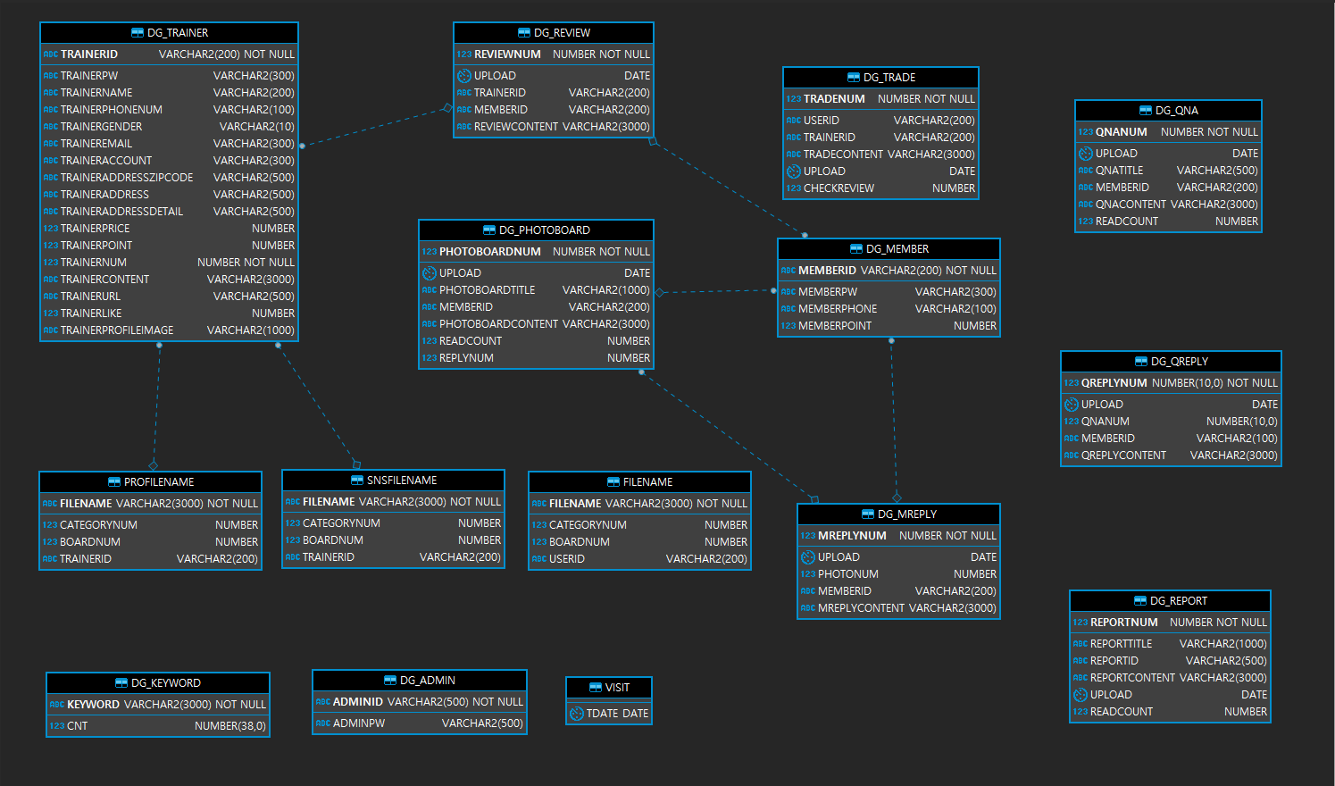
ERD
3

Slide 4
Logic process
회원가입
로그아웃
ID/PW 입력
유효성 검사
로그인
아이디 찾기
비밀번호 찾기
리뷰보기
트레이너 회원가입
정보 입력
유효성 검사
리뷰 쓰기
회원가입
일반 회원가입
회원 탈퇴
회원 마이페이지
정보 수정
마이페이지
결제 내역
개인정보수정
트레이너 마이페이지
관리자 페이지
Q&A
내 SNS 이동
신고게시판
결제내역
리뷰보기
게시글 작성
포인트 환전
회원
회원사진 게시판
PT가격 설정
메인 페이지
게시글 상세보기
댓글작성
댓글삭제
운동성향 알아보기
결과 트레이너 목록
충전하기
댓글수정
회원탈퇴
결제하러 가기
경력수정
검색
검색 트레이너 목록
결제하기
컨텐츠 작성
구경하러 가기
URL수정
트레이너
트레이너 목록
상담하러 가기
트레이너 SNS
자주하는 질문
작성하기
문의 게시판
신고게시판
Q&A
작성하기

Slide 5

User flow : 리뷰 작성하기
5
Review Write User flow
Filename.jpg
reviewWrite.jsp
<Button>
첨부 삭제
Input
content
cancleFile()
<Button>
첨부추가
<Button>
리뷰 등록
내용을 입력해주세요!!
addInputTag()
NO
유효성 검사
확인
YES
<Button>
사진첨부
NO
ReviewWriteOk
Action.java
404.jsp
ajax
YES
DG_RIVIEW
FILENAME
error.jpg
NO
ReviewThumbnail
OkAction.java()
NO
ReviewListOk
Action.java
404.jsp
YES
YES
error.jpg
NO
showImages
(cnt)
YES
trainerView.jsp

Slide 6

User flow : 리뷰 상세보기
6
Review View User flow | 수정 | 삭제 | 목록
reviewViewjsp
reviewViewjsp
reviewViewjsp
<Button>
삭제
<Button>
수정
<Button>
목록
404.jsp
NO
ReviewDeleteOkAction.java
NO
ReviewModify
Action.java
DG_RIVIEW
FILENAME
NO
ReviewList
OkAction.java
404.jsp
404.jsp
YES
YES
NO
ReviewListOk
Action.java
YES
DG_RIVIEW
FILENAME
404.jsp
reviewModify.jsp
DG_RIVIEW
FILENAME
tarinerView.jsp
YES
trainerView.jsp

Slide 7
User flow : 리뷰 수정하기
7
Review Modify User flow
Filename.jpg
reviewModify.jsp
<Button>
첨부 삭제
Input
content
cancleFile()
<Button>
첨부추가
<Button>
리뷰 수정
내용을 입력해주세요!!
NO
addInputTag()
유효성 검사
reviewModify.jpg
확인
YES
<Button>
사진첨부
ajax
NO
수정에 실패하였습니다.
잠시 후 다시 시도해주세요.
error.jpg
NO
ReviewThumbnail
OkAction.java()
ReviewModifyOkAction.java
DG_RIVIEW
FILENAME
YES
확인
YES
404.jsp
NO
ReviewListOk
Action.java
error.jpg
NO
showImages
(cnt)
YES
YES
trainerView.jsp

Slide 8
User flow : 관리자 페이지
8
adminBoard User flow | Q&A 게시판 | 신고 게시판
adminBoard.jsp
adminBoard.jsp
<Button>
Qna
<Button>
Report
<a>
게시글 제목
<a>
게시글 제목
404.jsp
NO
() QnaBoardView
Action.java
404.jsp
NO
ReportViewOk
Action.java
YES
DG_QNA
DG_QREPLY
FILENAME
YES
DG_REPORT
FILENAME
QAView.jsp
reportView.jsp

Slide 9
User flow : 운동성향 페이지, 결과 목록 페이지
9
propensity User flow
propensity.jsp
trainerList.jsp
radioButton Checked
NO
중복 검사
YES
<Button>
나의 트레이너는?
알맞은 항목을 체크해주세요.
NO
유효성 검사()
확인
YES
error.jpg
NO
PropensityOk
Action.java
DG_TRAINER
YES
trainerList.jsp

Slide 10
User flow : 전체 트레이너 목록 페이지
10
totalTrainerList User flow
Index.jsp
404.jsp
NO
TotalTrainerList
OkAction.java
DG_TRAINER
YES
totalTrainerList.jsp
<Button>
트레이너 보러가기
404.jsp
NO
ReviewListOk
Action.java
DG_REVIEW
DG_TRAINER
totalTrainerList.jsp

Slide 11
User flow
11
Review Write User flow | 파일첨부 | 2 STEP. Process name. | 3 STEP. Process name. | 4 STEP. Process name.
START
Process
Process
Process
Process
Process
Process
END
Process
logic
NO
YES
Process
Process
Process
logic
NO
Process
Process
YES
Process
Process
Process
Process
Connect
Connect

Slide 12
logic
YES
DB
connect

Slide 13
13
Summery.
Summery에는 해당 페이지와 관련된 요약사항을 정리해주세요. Content_#001 Content_#002 Content_#003
1
2
3
4
5
6
7

